Slide 1



Aritmética Binária
UNIVERSIDADE DO VALE DO ITAJAÍ LABORATÓRIO DE INTELIGÊNCIA APLICADA
LABORATÓRIO DE SISTEMAS EMBARCADOS E DISTRIBUÍDOS
Prof. Thiago Felski Pereira, MSc.
Adaptado: Paulo Roberto Valim

Slide 2
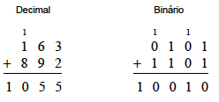

Soma de números binários
A soma de números binários é similar a soma em decimal:
2

Slide 3
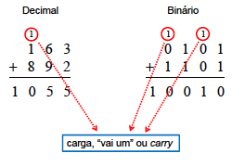
Soma de números binários
A soma de números binários é similar a soma em decimal:
3

Slide 4
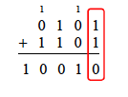
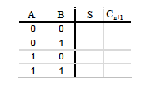
Soma de números binários
Meio somador
Realiza a soma de dois bits
Não considera o carry-in
4

Slide 5
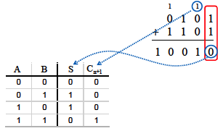

Soma de números binários
Meio somador
Realiza a soma de dois bits
Não considera o carry-in
5

Slide 6
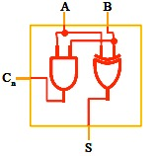
Soma de números binários
Meio somador
Realiza a soma de dois bits
Não considera o carry-in
6

Slide 7
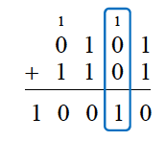
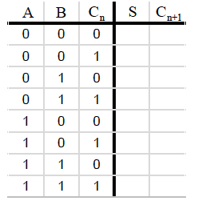
Soma de números binários
Somador completo
Realiza a soma de dois bits,
Considera o carry-in.
7

Slide 8
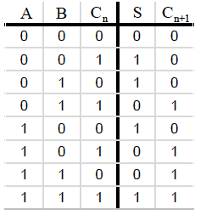
Soma de números binários
Somador completo
Realiza a soma de dois bits,
Considera o carry-in.
8

Slide 9
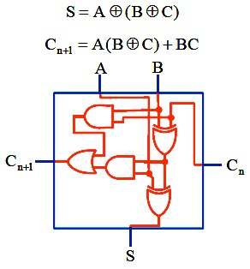
Soma de números binários
Somador completo
Realiza a soma de dois bits,
Considera o carry-in.
9

Slide 10
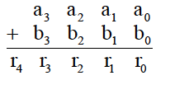
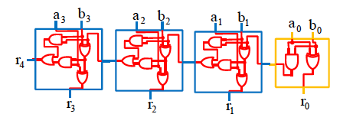
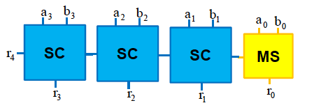
Soma de números binários
Somador Binário Paralelo
Soma de números de vários bits
Exemplo de 4 bits:
10

Slide 11
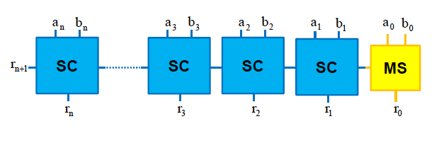
Soma de números binários
Somador Binário Paralelo
Generalizando:
Considerando um número fixo de bits para a saída igual ao número de bits de entrada. O overflow é indicado por r_{n+1}
11

Slide 12
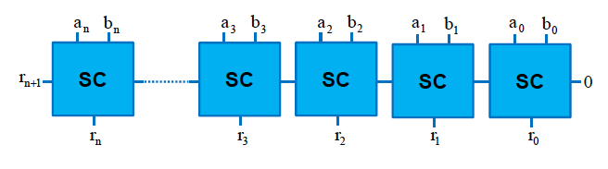
Soma de números binários
Somador Binário Paralelo
Outra possibilidade
Desvantagem em relação ao circuito anterior: custo ligeiramente mais alto
12

Slide 13
Subtração de números binários
Para a operação de subtração é preciso ter uma forma de representar números negativos em binário.
Vamos lembrar que, se simplesmente adotar-mos um bit como sendo o de sinal, o problema que surge é a necessidade de circuitos diferentes para realizar as operações de adição sobre dados com sinal e sem sinal.
A representação em em complemento-2 tem a vantagem de permitir que um mesmo circuito realize as operações sobre dados com sinal ou sem sinal.
13

Slide 14
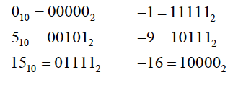
Subtração em binário
Números com sinal em complemento-2
Bit mais significativo é o bit de sinal
Números positivos: normais, como foi visto
Números negativos: o valor representado é dado por:
Exemplo: com 5 bits é possível representar -16 a 15
Número de bits do valor representado
2^{b}-N
Valor em binário (excluindo o sinal)
14

Slide 15

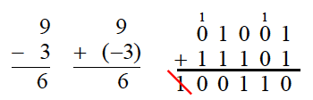
Subtração em binário
Alguns exemplos de operações com dados de 5 bits:
ADIÇÃO
SUBTRAÇÃO
15

Slide 16
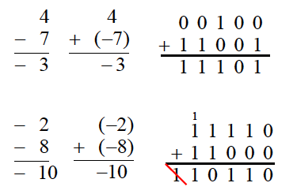
Subtração em binário
Alguns exemplos de operações com dados de 5 bits:
16

Slide 17
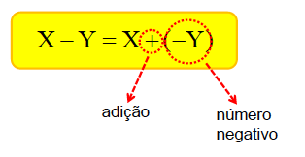
Subtração em binário
Princípio da subtração em binário:
Usar a representação do valor correspondente ao minuendo em complemento-2 e fazer
17

Slide 18
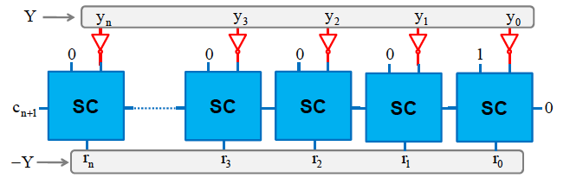
Subtração de números binários
Forma de obter o correspondente negativo de um valor em complemento-2:
Obter o complemento-1 do valor (inverter todos os bits)
adicionar 1 ao resultado obtido no passo anterior.
18

Slide 19
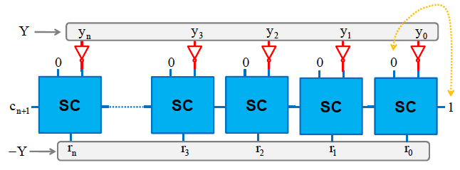
Subtração de números binários
Forma de obter o correspondente negativo de um valor em complemento-2:
Obter o complemento-1 do valor (inverter todos os bits)
adicionar 1 ao resultado obtido no passo anterior.
19

Slide 20
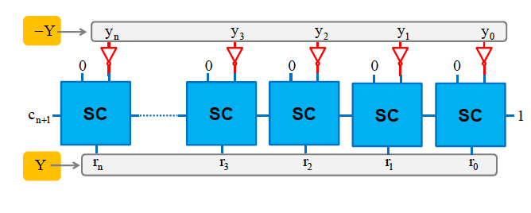
Subtração de números binários
Funciona também para transformar números negativos em positivos:
20

Slide 21

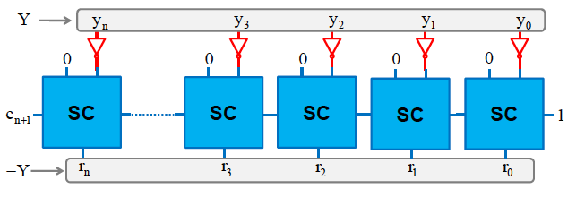

Subtração de números binários
Como fazer para realizar a operação indicada abaixo usando o circuito anterior?
21

Slide 22
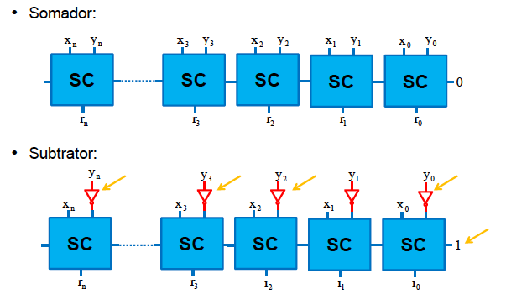
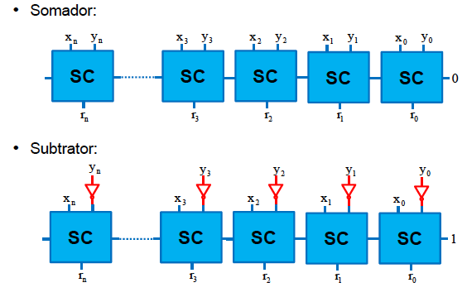
Somador/subtrator paralelo
22

Slide 23
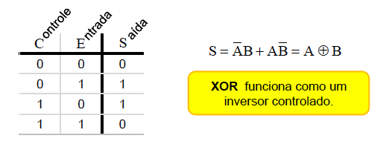
Somador/Subtrator paralelo
Para obter o somador/subtrator, precisamos de um inversor que possa ser controlado (ativado ou desativado)
23

Slide 24
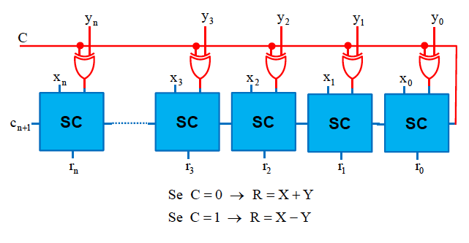
Somador/Subtrator paralelo
24

Slide 25
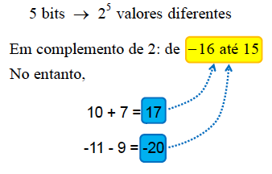
Overflow
Ocorre quando o resultado de uma operação é maior (ou menor) do que o valor máximo (ou mínimo) que pode ser representado com um determinado número (fixo) de bits.
Exemplo:
Em geral, o overflow precisa ser detectado e tratado
25

Slide 26
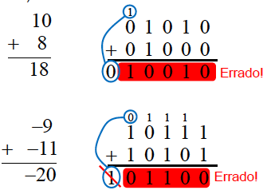
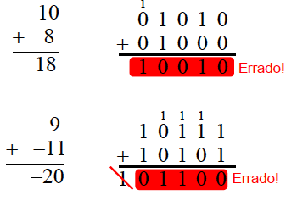
Overflow
O overflow só ocorre se os dois operandos forem positivos ou negativos
Exemplo (5 bits):
26

Slide 27
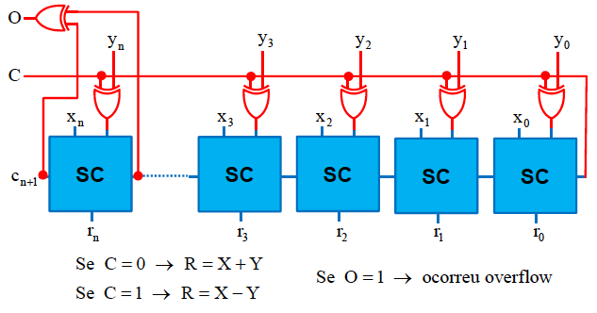
Overflow
Circuito somador/subtrator com detecção de overflow
27

Slide 28

Obrigado pela atenção
contato: felski@univali.br
28

